Slide 1
Il futuro di Barbiano
Comune di Barbiano
Risultato del processo di partecipazione
Bolzano, 11 aprile 2024

Slide 2
La pianificazione del territorio si svolge nella mente della popolazione
„Anche il miglior programma di sviluppo, in teoria, è valido solo se è sostenuto dalla popolazione.“

Slide 3



I tre livelli (testa, cuore e radici) del processo di partecipazione alla rcm
Sviluppi globali e impatto sulla comunità
Obiettivi di sviluppo strategico in relazione allo spazio e al paesaggio
Workshop
Sul futuro
Scenari futuri emozionali dal punto di vista dei decisori e degli stakeholder
Visioni concrete del futuro in termini di spazio e paesaggio
Indagini
Qualitativi
Analisi concreta dello stato di fatto e analisi degli obiettivi di tutti i cittadini (di età superiore ai 14 anni) mediante un sondaggio tra i cittadini.
Desideri, idee progettuali e suggerimenti di miglioramento in relazione allo spazio e al paesaggio
Indagini
Quantitativi

Slide 4
Contenuto
Barometro forze/debolezze
Megatrend
Sondaggio sulle emozioni
Sondaggio tra i cittadini
Semaforo della sensibilità turistica
Idee concreti per progetti
Consenso dei cittadini
Appendici

Slide 5
Barometro forze/debolezze

Slide 6
Barometro forze/debolezze
Il nostro barometro forze/debolezze per i comuni è uno strumento analitico che identifica e valuta le principali forze e debolezze di un comune in diverse aree come infrastrutture, economia, servizi sociali e ambiente.
Fornisce una rappresentazione visiva di questi aspetti, spesso sotto forma di un diagramma a ragnatela, per consentire una rapida panoramica e facilitare confronti semplici.
Questo barometro funge da supporto decisionale per le amministrazioni comunali, aiutandole a stabilire priorità e pianificare interventi migliorativi.

Slide 7
Barometro forze/debolezze
Sintesi di:
-Workshops
-Sondaggio sulle emozioni
-Sondaggio tra i cittadini
neoecologia
Forze
neutrale
Debolezzen

Slide 8
Barometro forze/debolezze – dettagli
Istruzione e cultura
La biblioteca è stata valutata in modo particolarmente elevato, l'offerta culturale è stata valutata un po' meno positiva e l'offerta di programmi di formazione e aggiornamento è stata valutata piuttosto male.
Neoecologia
La neoecologia è stata valutata molto bene a Barbiano. Soprattutto i pascoli alpini, con un punteggio di 8,7! Anche l'agricoltura e il suo impegno nel mantenere il paesaggio. Il paesaggio, la natura e l'ambiente in generale sono stati messi in evidenza. Le aree ricreative locali e la qualità degli spazi verdi (aiuole e parchi) hanno ricevuto un'ottima valutazione.
Società e associazioni
Le feste e gli eventi, la comunità religiosa e il senso della tradizione sono stati valutati molto positivamente. Lo stesso vale per l'ospitalità. Anche i programmi per i giovani e le attività ricreative in generale sono notevoli. Con un punteggio di 8,2, la coesione è valutata molto bene rispetto ad altri comuni.
Mobilità
Le condizioni del traffico per pedoni e ciclisti, la disponibilità di parcheggi e la situazione del traffico in generale sono valutate piuttosto negativamente! L'offerta di trasporto pubblico è buona.
Tempo libero e sport
I sentieri di montagna sono giudicati molto buoni e le strutture sportive abbastanza buone. L'accessibilità degli impianti sportivi è buona. Anche la pista di pattinaggio è valutata bene

Slide 9
Barometro forze/debolezze – dettagli
Famiglia e affari sociali
La casa di riposo è valutata particolarmente bene con un punteggio di 8,6, e anche le strutture per gli anziani e il numero e la qualità dei parchi giochi. L'assistenza all'infanzia, anche durante le vacanze, è stata valutata molto bene. Le misure per l'integrazione, l'accessibilità e i servizi per le persone con disabilità sono state valutate male.
Lavoro ed economia
L'immagine dei singoli settori economici è valutata nella maggior parte dei casi positivamente, in particolare l'immagine dei mestieri specializzati, dell'agricoltura e dei servizi di alloggio. La forza economica della città e i posti di lavoro locali dovrebbero essere sostenuti in modo che il Comune diventi progressista e sicuro per il futuro.
Immagine e amministrazione
I contenuti informativi dei canali del Comune sono sempre apprezzati, la cordialità dei dipendenti del Comune è la più alta e i rappresentanti politici sono facili da raggiungere. Il centro di riciclaggio ha ricevuto un punteggio di 7,5, mentre la sicurezza antieffrazione è stata valutata male (questo potrebbe anche essere legato agli incidenti avvenuti durante il periodo del sondaggio).
Salute
Il medico ha ricevuto buoni voti, la farmacia ottimi voti!
Urbanizzazione
La rete in fibra ottica ampliata è valutata in modo estremamente positiva. Il paesaggio urbano è valutato bene, lo spazio abitativo disponibile è valutato abbastanza bene, ma l'accessibilità economica è scarsa secondo la valutazione. La piazza e il centro del paese dovrebbero diventare più attrattivi.

Slide 10
Megatrend

Slide 11
Megatrend
Il nostro mondo è cambiato rapidamente negli ultimi anni e questa dinamica si riflette anche nelle sfide e nelle opportunità che i comuni devono affrontare.
Per dare forma attiva a questo cambiamento e promuovere sviluppi orientati al futuro, abbiamo analizzato i 12 megatrend dell’ Istituto del Futuro in due workshop.
I seguenti megatrend sono stati definiti come fondamentali per lo sviluppo futuro dei comuni e analizzati in una SWOT.

Slide 12
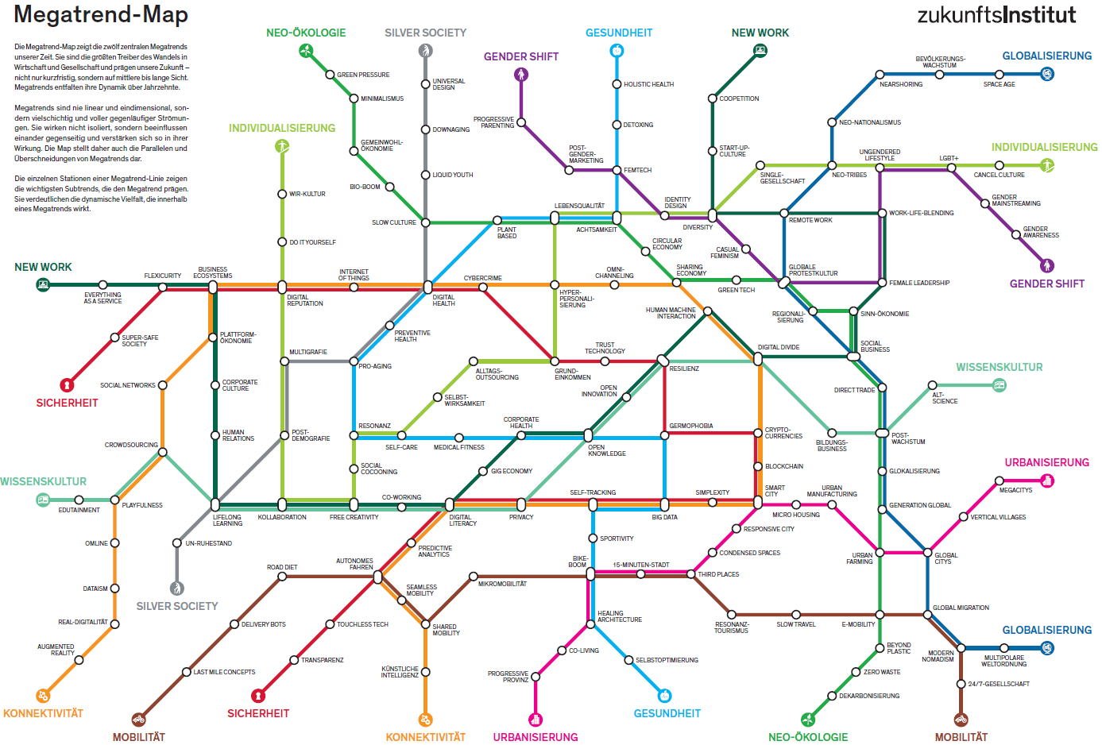
Notes:
Hier sehen wir auf einen Blick die 12 zentralen Megatrends unserer Zeit. Diese Darstellung des Zukunftsinstituts zeigt, wie vernetzt diese Megatrends sind.
Die einzelnen Stationen zeigen verschiedene Ausprägungen der einzelnen Megatrends. Insgesamt sehen wir hier neben den 12 Megatrends 122 Ausprägungen davon. Diese zu kennen ist für die Betriebe eine gute Voraussetzung, um sich auf zukünftige Herausforderungen einzustellen. Aus diesem Grund werden wir häufig zu Unternehmen gerufen, um zu diesen Themen Workshops durchzuführen.
Im heutigen Vortrag werde ich mich auf einige Beispiele beschränken und bin sicher, dass für den einen und anderen Betrieb interessante Denkanstöße enthalten sein werden.

Slide 13




I seguenti megatrend sono di particolare importanza per i cittadini
Mobilità
Individualizzazione
Neoecologia
Salute
Risultati dei workshop del 14.03.2023, 23.03.2023

Slide 14
Mobilità – 22 menzioni
Punti di forza Vantaggi attuali e fattori di successo interni | Punti di debolezza Svantaggi attuali e deficit interni | Le opportunità Opportunità future e potenzialità esterne | I rischi Minacce future e pericoli esterni
Orari digitali Prezzi del trasporto pubblico Strade ben sviluppate Buoni collegamenti in paese Trasporto scolastico ben organizzato | Collegamenti in autobus per gli scolari Trasporto pubblico per persone con disabilità Collegamento a Ponte Gardena in direzione di Chiusa o Bolzano Collegamento Colma-Saubach-Barbiano Situazione dei parcheggi a Ponte Gardena Utilizzo (Trasporto pubblico) al di fuori delle ore di picco Autobus di grandi dimensioni al di fuori delle ore di picco Traffico troppo intenso sulla strada statale Sottostrada stretta e confusa a Colma Percorso poco sicuro per raggiungere la scuola a Colma Percorso scolastico/uscita dalla stazione dei vigili del fuoco di Barbiano Inquinamento acustico da traffico e treni Traffico in direzione di Renon Molto trasporto privato a causa della lontananza delle strutture per il tempo libero | Promuovere la mobilità elettrica Costruire infrastrutture di ricarica Servizi di trasporto innovativi Condivisione (ad es. per biciclette elettriche, car sharing, ...) Trasporto con funivia dalla stazione ferroviaria di Ponte Gardena a Barbiano e forse al Corno del Renon Riduzione del traffico a Barbiano e Colma Introduzione di zone a 30 km/h Parcheggi sicuri per le biciclette Piste ciclabili (anche dalla valle a Barbiano) Ampliare Ponte Gardena come nodo di trasporto Area di svolta per gli autobus e servizio orario Area di parcheggio su terreno comunale con ponte per la stazione ferroviaria di Ponte Gardena Combinazione di approvvigionamento locale e mobilità per un migliore ambiente di vita. | Servizi digitali non utilizzabili in modo comprensibile per tutti (es. anziani, persone con disabilità, ...) Circonvallazione di Barbiano (accettazione, costi e consumo di suolo) Costi di manutenzione della rete dei sentieri rurali Condizioni ciclistiche difficili per le famiglie
* Riproduzione testuale dei contributi nei workshop

Slide 15
Individualizzazione - 17 menzioni
Punti di forza Vantaggi attuali e fattori di successo interni | Punti di debolezza Svantaggi attuali e deficit interni | Le opportunità Opportunità future e potenzialità esterne | I rischi Minacce future e pericoli esterni
Il sistema di associazioni e la solidarietà di Barbiano Forte senso di unità Giovani che vogliono integrarsi nella comunità del villaggio. Sostegno alle famiglie e agli anziani Buone infrastrutture per la cura dei bambini (mensa, asilo nido, attività estive, campi da gioco). Varietà di attività ricreative e sportive Varietà di opportunità per i nostri giovani | Mancanza di aree ricreative locali a Barbiano e Colma Piccoli parchi giochi a Barbiano Impegno burocratico per le associazioni Mancanza di misure e luoghi di incontro adeguati all'età | Creazione di nuovi luoghi di incontro per gli stessi hobby De-burocratizzazione della pratica delle associazioni Miglioramento della comunità e dell'integrazione attraverso le associazioni Creazione di un bar moderno come luogo d'incontro per i giovani Ampliamento delle strutture per il tempo libero e lo sport a Barbiano Realizzazione di aree ricreative locali per Barbiano e Colma Promozione di attività di volontariato ed eventi per la comunità | isolamento nei nuovi distretti di residenza e mancanza di comunità difficoltà di finanziare e organizzare le attività delle associazioni Perdita di lavoro volontario a causa della mancanza di attività giovanili (anche a causa del coronavirus)
* Riproduzione testuale dei contributi nei workshop

Slide 16
Neoecologia - 17 menzioni
Punti di forza Vantaggi attuali e fattori di successo interni | Punti di debolezza Svantaggi attuali e deficit interni | Le opportunità Opportunità future e potenzialità esterne | I rischi Minacce future e pericoli esterni
Splendido paesaggio naturale Alpeggi incontaminati e autentici Fattoria biologica di carne ed erbette Approvvigionamento locale con prodotti regionali Impianti fotovoltaici esistenti Pannelli solari sui tetti privati e sugli edifici agricoli Rinnovamento delle condutture dell'acqua Fornitura d'acqua relativamente buona (pozzi e infrastrutture) Azioni di raccolta dei rifiuti | Scarsa offerta di riciclaggio per il commercio e il turismo Traffico di attraversamento intenso | Utilizzo innovativo delle risorse locali nel settore energetico (fotovoltaico, eolico, idroelettrico/acqua potabile, biogas, teleriscaldamento). Fotovoltaico sugli edifici pubblici Comunità energetiche Comunità come fornitore autonomo di elettricità indipendente e a basso costo Cooperazione locale tra settori Evitare le catene di approvvigionamento lunghe Politica del km 0 per gli alimenti Prodotti senza imballaggio Mercati di seconda mano e di baratto Turismo sostenibile Riduzione del rumore in Valle Isarco Stazioni di ricarica per auto elettriche Uso efficiente delle risorse Efficienza idrica e serbatoi | Mancanza d'acqua problemi futuri della rete elettrica locale (capacità) Inquinamento acustico dovuto al tunnel di base del Brennero. Mancanza di comprensione per i prodotti locali e per i prezzi adeguati
* Riproduzione testuale dei contributi nei workshop

Slide 17
Salute - 15 menzioni
Punti di forza Vantaggi attuali e fattori di successo interni | Punti di debolezza Svantaggi attuali e deficit interni | Le opportunità Opportunità future e potenzialità esterne | I rischi Minacce future e pericoli esterni
Il cibo su ruote funziona bene. Sentieri per escursioni già esistenti. Medico due volte a settimana e farmacia in paese. Centro comunale in paese. Appartamenti per anziani e case sociali disponibili. Buone associazioni sportive e giovani che apprezzano lo sport. Prodotti sani in loco. | -Assistenza medica insufficiente, ad esempio mancanza di un pediatra Difficoltà nella realizzazione di progetti sportivi, come le strutture per il bouldering vicino alla cascata. Necessità di migliorare la Croce Bianca, i servizi di soccorso e l'elisuperficie. Ore insufficienti del medico di famiglia, soprattutto per le generazioni più anziane. | Creare un'area ricreativa locale come luogo di incontro per la gente. Promuovere attività per giovani e anziani, compresi programmi sportivi per la terza età. Creare una casa di riposo e comunità residenziali per giovani e anziani. Rilanciare il percorso di "trimmatura" e il lavoro di strada nella foresta. Rafforzare i prodotti regionali e i negozi locali. Ampliare la prevenzione e la consulenza per gli anziani e le famiglie. Percorsi tematici per le famiglie | Scarse strutture sportive per i bambini. Mancanza di manutenzione/ampliamento dei sentieri per passeggiate ed escursioni.
* Riproduzione testuale dei contributi nei workshop

Slide 18
Sondaggio sulle emozioni

Slide 19
Sondaggio sulle emozioni
Quando si sviluppa il consenso dei cittadini, è fondamentale considerare le emozioni come un aspetto centrale. Le emozioni non sono solo reazioni agli eventi, ma anche importanti motori di cambiamento e innovazione.
Agiscono come indicatori di ciò che viene considerato importante in una comunità.
Includendo e comprendendo consapevolmente le emozioni, è possibile ottenere un consenso profondo e autentico.

Slide 20
Valutazione del sondaggio sulle emozioni - spirito pionieristico
Il Comune di Barbiano vuole essere protagonista nell'uso sostenibile delle risorse, nella promozione delle energie rinnovabili, nel miglioramento della qualità della vita per tutte le generazioni e nella coesione sociale.
Il punto di forza di Barbiano potrebbe essere la combinazione di una natura meravigliosa, di uno sviluppo economico sostenibile e di un forte senso di comunità che unisce generazioni e culture.
Barbiano vuole essere orgogliosa del continuo sviluppo della comunità, della collaborazione di successo tra agricoltori e albergatori, della convivenza tra giovani e anziani, della creazione di alloggi a prezzi accessibili e del mantenimento della sicurezza nella comunità.
Nonostante le sfide, Barbiano rimane ottimista e si impegna a diventare un buon esempio per le generazioni future.

Slide 21
Valutazione dell'indagine sulle emozioni - Fascino
Il segreto del successo di Barbiano risiede nel sostegno delle associazioni, nella vita associativa attiva e nelle attività a beneficio dei cittadini, nonché nell'apertura e nell'accessibilità degli uffici comunali e nella possibilità di partecipare attivamente e di avere voce in capitolo nella comunità.
Le qualità speciali di Barbiano sono l'apertura mentale e la simpatia dei cittadini, la buona comunità, l'accessibilità alle bellezze naturali e la grande varietà di attività per il tempo libero.
Barbiano ottiene un punteggio elevato grazie alla sua posizione geografica favorevole e alla partecipazione attiva dei suoi cittadini alla formazione della comunità.
Siamo caratterizzati dal lavoro di squadra, dalla comunicazione, dall'impegno e dal desiderio di lavorare insieme alla realizzazione di progetti e obiettivi.
Il Comune è aperto a nuove idee e si impegna attivamente sui temi del futuro.

Slide 22
Valutazione dell'indagine sulle emozioni - sicurezza
Nel Comune di Barbiano non vogliamo permettere alcuna macchinazione.
In tempi di crisi, vogliamo puntare sulla promozione della produzione di energia alternativa, come l'energia idroelettrica, l'energia eolica e il teleriscaldamento.
Vogliamo sempre confidare che il Comune risponda alle esigenze e ai desideri dei suoi cittadini e prenda decisioni sostenibili e responsabili.
Questi sforzi creano una comunità vivibile e a misura di bambino, incentrata sulla sostenibilità, sulla protezione dell'ambiente e sulla coesione sociale.

Slide 23
Valutazione dell'indagine sulle emozioni - impegno
Per legare i nostri cittadini al Comune di Barbiano, possiamo offrire loro un'alta qualità di vita sostenendo i rappresentanti dei club e le imprese locali, creando alloggi a prezzi accessibili, fornendo strutture e infrastrutture per il tempo libero adeguate, garantendo un equilibrio tra turisti e abitanti del luogo, promuovendo una convivenza inclusiva, proteggendo attivamente l'ambiente e aumentando la sicurezza in paese.
Inoltre, dovremmo considerare le esigenze e le sfide di tutti i cittadini, come il sostegno alle famiglie in situazioni difficili, l'integrazione delle persone sole e dei single, l'assistenza ai malati gravi e alle persone con disabilità e la protezione degli anziani, dei bambini e della comunità.

Slide 24
Valutazione del sondaggio sulle emozioni - aree di tensione
Comunità - apprezzamento vs. mancanza di interesse
Anziani: integrazione vs. isolamento
Infrastrutture: investire vs. risparmiare
Giovani - impegnati vs. indifferenti
Vita di villaggio: espansione vs. declino
Il futuro: forza innovativa vs. stagnazione
Coinvolgimento - partecipazione vs. assenza di discussione
Sostenibilità: realizzazione vs. parole vuote
Sviluppo - interessi economici vs. benessere pubblico
Politica - funziona vs. ristrettezza mentale
Barbiano e Kollmann - due villaggi contro un comune
Associazioni - burocrazia vs. volontariato
Cittadini - Coesione vs. conflitto
Strutture ricreative e per il tempo libero a livello locale - disponibili vs. non disponibili a sufficienza

Slide 25
Sondaggio tra i cittadini

Slide 26
Sondaggio tra i cittadini
Un sondaggio tra i cittadini di un comune è essenziale per cogliere un ampio spettro di opinioni e ottenere una media rappresentativa delle opinioni della popolazione.
Questo è particolarmente importante per dare il giusto peso ad eventuali voci estreme o polemiche.
Identificando le tendenze medie delle opinioni, le decisioni della comunità possono essere più equilibrate, portando ad una maggiore accettazione da parte della comunità e promuovendo una progettazione inclusiva e partecipativa.

Slide 27
Estratti dal sondaggio tra i cittadini (256 questionari compilati)
Mi piace vivere nel comune di Barbiano.
Località/frazione
Età
Sesso
per niente
più no che sì
più sì che no
molto

Slide 28
Estratti dal sondaggio tra i cittadini (256 questionari compilati)
Rimarrò a vivere a Barbiano anche in futuro.
Località/frazione
Età
Sesso
no
più no che sì
più sì che no
sicuramente sì
28

Slide 29
Gentilmente, dia una valutazione della sua località/frazione in base ai seguenti criteri:
(tra 5 = insufficiente e 10 = ottimo)
7,6
7,8
7,4
7,1
7,2
Necessità di agire
29
= Media di tutti comuni
29

Slide 30
Punti di pericolo per pedoni o ciclisti
Esistono punti pericolosi per pedoni o ciclisti?
Località/frazione
Età
Sesso
sì

Slide 31
Punti di pericolo per pedoni o ciclisti
menzioni:
48 Centro del paese di Barbiano (stretto, parcheggio pieno, confusione, mancanza di strisce pedonali)
29 Velocità troppo elevata sulla strada del paese
19 Traffico intenso sulla strada a Saubach (+ auto parcheggiate, camion, turisti, ...)
8 Strada statale - traffico veloce e intenso con attraversamenti pericolosi
8 Almstraße - mancano le barriere antiurto e si crea confusione a causa di oggetti in curva
7 Attraversamento pedonale mancante presso il cimitero di Colma
6 Piste ciclabili mancanti in paese
5 menzioni:
Collegamento sottopaese: sentiero povero di prati, troppo traffico - in generale sulle strade principali del comune, attraversamento zebrato poco chiaro a Proterhof
4 menzioni:
attraversamento delle strisce pedonali poco chiaro nella piazza del paese, attraversamento dell'area Ziller / Bühler sulla strada principale, troppo traffico al cimitero di Colma, ingresso di Friedburg a Colma, in paese dalla chiesa alla casa sulla Luck Proter, fermata dell'autobus di Bühler - attraversamento migliore per i bambini della scuola, auto parcheggiate davanti alla panchina di Niggler - i pedoni devono usare la strada

Slide 32
La Sua località dovrebbe crescere in termini di popolazione?
Dovrebbe crescere la Sua località?
Località/frazione
Età
Sesso
sì

Slide 33
Gentilmente, dia una valutazione della situazione abitativa nella Sua località/frazione in base ai seguenti criteri:
(tra 5 = insufficiente e 10 = ottimo)
8,4
7,4
7,6
6,8
Necessità di agire
= Media di tutti comuni

Slide 34
Attualmente desidera avere un’abitazione primaria a Barbiano?
Desidera avere un‘abitazione primaria?
Località/frazione
Età
Sesso
non ho bisogno
sì, vorrei affittare
sì, vorrei costruire
sì, vorrei acquistare

Slide 35
Gentilmente, dia una valutazione del comune di Barbiano in base ai seguenti criteri:
(Scala da 5 = insufficiente a 10 = ottimo)
8,2
8,1
8,3
7,9
7,5
7,7
Necessità di agire
= Media di tutti comuni

Slide 36
Gentilmente, dia una valutazione delle infrastrutture del comune di Barbiano:
(Scala da 5 = insufficiente a 10 = ottimo)
Necessità di agire

Slide 37
Come raggiunge prevalentemente il Suo luogo di lavoro/di studio?
(solo una risposta)
Età

Slide 38
L'offerta di mezzi pubblici è sufficiente?
L‘offerta di mezzi publici è sufficiente?
Località/frazione
Situazione professionale
Età
sì

Slide 39
Lei ritiene che dovrebbe essere incentivato l’insediamento di nuove aziende?
…nuovi esercizi commerciali?
…nuove imprese artigiane?
…nuovi fornitori di servizi?

Slide 40
Lei ritiene di avere una buona conoscenza dell’offerta di prodotti provenienti direttamente dai masi del comune?
Conosce i prodotti dai masi del comune
Località/frazione
Età
Sesso
sì

Slide 41
Semaforo della sensibilità turistica

Slide 42
Semaforo della sensibilità turistica
L'amministrazione provinciale ha sviluppato uno strumento, il "Semaforo della sensibilità per lo sviluppo turistico".
Lo scopo è quello di registrare la sensibilità della popolazione locale nei confronti dello sviluppo turistico. Il semaforo della sensibilità è destinato a fornire ai decisori politici informazioni importanti sulla portata e sul tipo di sviluppo turistico compatibile e auspicabile a livello comunale.
Il semaforo indica come il turismo contribuisce allo sviluppo della comunità.

Slide 43
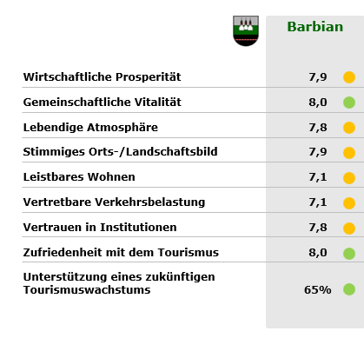
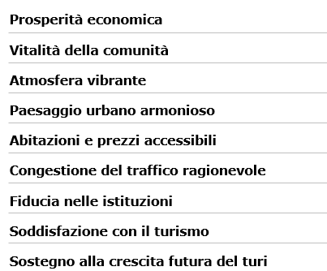
Semaforo della sensibilità turistica
L'amministrazione statale ha sviluppato uno strumento, il "Semaforo della sensibilità per lo sviluppo turistico". Lo scopo è quello di registrare la sensibilità della popolazione locale nei confronti dello sviluppo turistico. Il semaforo della sensibilità è concepito per fornire ai decisori politici informazioni importanti sulla dimensione e sul tipo di sviluppo turistico compatibile e desiderabile a livello comunale.
Il semaforo indica il contributo del turismo allo sviluppo della comunità.
5-6 = rosso 7 = giallo 8-10 = verde
<30% = rosso 31-60% = giallo >60% = verde

Slide 44
Idee concreti per progetti

Slide 45
Idee concreti per progetti
Questo processo partecipativo è sfociato in progetti specifici che rappresentano un notevole valore aggiunto.
Questi progetti, che nascono dalle idee e dai suggerimenti dei cittadini, non riguardano sempre e solo aree di diretta competenza del Comune. Possono interessare anche associazioni locali o iniziative private.
La commissione comunale svolge un ruolo decisivo valutando e dando priorità all'importanza e alla fattibilità di questi progetti.
Il grafico seguente fornisce una panoramica del numero di progetti sviluppati durante il processo di partecipazione.

Slide 46
Idee concreti per progetti
8
Progetti
5
Progetti
Urbanizzazione
2
Progetti
4
Progetti
7
Progetti
7
Progetti
Mobilità
Tempo libero e sport
7
Progetti
Famiglia e affari sociali
1
Progetti
4
Progetti
Notes:
49 Projekte in Summe

Slide 47
Consenso dei cittadini

Slide 48
Consenso dei cittadini
Il consenso dei cittadini è il risultato integrato di workshop sui megatrend, sondaggi sulle emozioni e sondaggio tra i cittadini.
Combina le intuizioni derivanti da discussioni interattive sulle tendenze della società (workshop sui megatrend), le reazioni emotive della popolazione (sondaggi sulle emozioni) e le opinioni e i suggerimenti generali su vari argomenti (sondaggi tra i cittadini).
Questo consenso offre una prospettiva completa sulle esigenze e le aspettative dei cittadini, costituendo una base preziosa per le decisioni politiche e la pianificazione futura.

Slide 49
Consenso dei cittadini
Vediamo il futuro di Barbiano come una combinazione di utilizzo sostenibile delle risorse, energie rinnovabili, qualità della vita per tutte le generazioni e coesione sociale. Vogliamo svolgere un ruolo di primo piano nel plasmare questo futuro, concentrandoci sulla combinazione di natura meravigliosa, sviluppo economico sostenibile, concetti di mobilità innovativi e un forte senso di comunità che collega generazioni e culture.
La nostra abilità speciale sta nel fatto che sfruttiamo l'apertura e la simpatia dei cittadini, la buona comunità, l'accessibilità alle bellezze naturali e l'ampia offerta di attività per il tempo libero per creare un ambiente di vita attrattivo per tutti. Nel fare ciò, confidiamo e ci affidiamo al desiderio di lavorare insieme per realizzare progetti e obiettivi.
Incoraggiamo i nostri cittadini sostenendo i rappresentanti delle associazioni e le imprese locali, creando un'abitazione a prezzi accessibili, fornendo infrastrutture adeguate, garantendo un equilibrio tra turisti e abitanti del luogo, promuovendo l'interazione sociale, proteggendo attivamente l'ambiente e concentrandoci sulla sicurezza nel villaggio.
*Presentato alla riunione dei cittadini il 12/10/2023

Slide 50
Documenti di lavoro

Slide 51
Documenti di lavoro
I documenti di lavoro sono i risultati intermedi delle varie fasi del progetto del processo partecipativo, che comprende sia l'indagine sulle emozioni che il sondaggio tra i cittadini.
Queste appendici documentano lo sviluppo in corso e gli approfondimenti ottenuti da queste indagini.
Forniscono una visione dettagliata dei dati raccolti, delle opinioni e delle emozioni dei cittadini coinvolti.

Slide 52
Arbeitsdokumente
3_Part_A1_Bericht_Megatrends_Barbian
3_Part_A2_Bericht_Emotionspaare_Barbian
3_Part_A3_Bericht_Bürgerbefragung_Barbian

